Slide 1









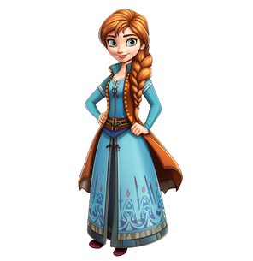


АТ
ДУ
АД
ДА
ТУ
ТА
ТУ
АТ
АД
ДА
ТА
ДУ
ДА
ТА
ТУ
ДУ
МЫ КУПИЛИ ВИНОГРАД
АД
АТ
ПРИГОТОВИЛА САЛАТ
ТУФЛИ НОШУ
В ДУШ ПОЙДУ
СЛАДКАЯ ВАТА
ЯРКАЯ ЗВЕЗДА

